Slide 1
Proplan
Filippo Zinetti, Jonathan Mueller, Jure Grgic, Kushtrim Rushi
15.5.2020

Slide 2
indice
Scopo
Requisiti
Progettazione
Implementazione
Problemi / Limitazioni
Conclusioni
Demo

Slide 3
Scopo
Programma per la gestione di progetti
Via di mezzo tra Trello e Project
Programmi esistenti complicati

Slide 4
Requisiti
Utilizzabile da remoto
Gerarchia a livello di applicazione
Gerarchia a livello di progetto
Divisione progetti
Dettagli progetto

Slide 5
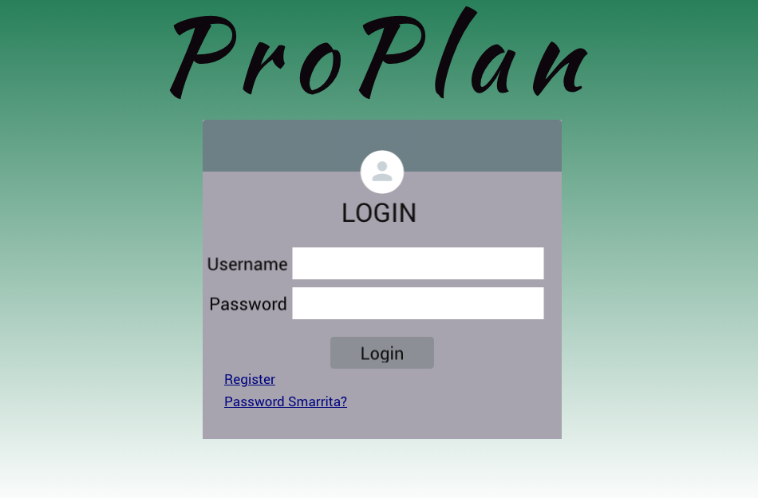
Progettazione
Gantt
Use case
UML
Design delle interfacce
Schema ER

Slide 6


Implementazione
Applicazione web python (MVC)
Framework MVC → web2py
Host → pythonanywhere
Database → SQLite
Gantt → Highcharts (JS)
Stile CSS → Bootstrap 4.0, Fontawesome

Slide 7
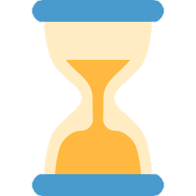
Problemi
Mancanza conoscenze basi su tutti gli strumenti
Pythonanywhere è lento
Tempo

Slide 8
Limitazioni
Reset password
Mail conferma
Pythonanywhere è lento
Gerarchia a livello di progetto
Movimento delle attività tra gruppi

Slide 9
Conclusioni
Progetto complesso e grande
Risultato abbastanza soddisfacente
Idee chiare, solo da implementare
In via di conclusione

Slide 10
Demo

Slide 11

Domande?

